Slide 1

外国语学院2020年度工会工作汇报
汇报人：董显洋
2021年1月
SJQU

Slide 2


前 言
外国语学院分工会2020年度在校工会的正确领导下，根据学校工会的工作部署， 紧紧围绕学校工作要点和学院年度工作计划，配合学院狠抓教学，推进课程思政，加强教工师德师风建设；深入学习深入贯彻习近平“治国理政”等系列重要讲话精神，加强自身建设，充分发挥职能，在组织教职工参政议政、积极开展群众性文体活动、大力开展送温暖献爱心活动，帮扶困难教职工等方面发挥了积极作用。

Slide 3
一、树典型，献爱心弘扬师德榜样
二、关心教职工子女成长
三、求真务实，加强学校民主管理
四、关爱帮扶，做好职工保障工作
五、积极开展各项活动 丰富教职工生活
六、明年工作计划
目 录

Slide 4
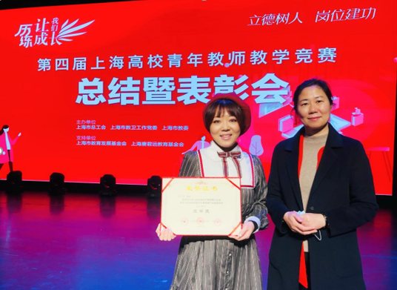
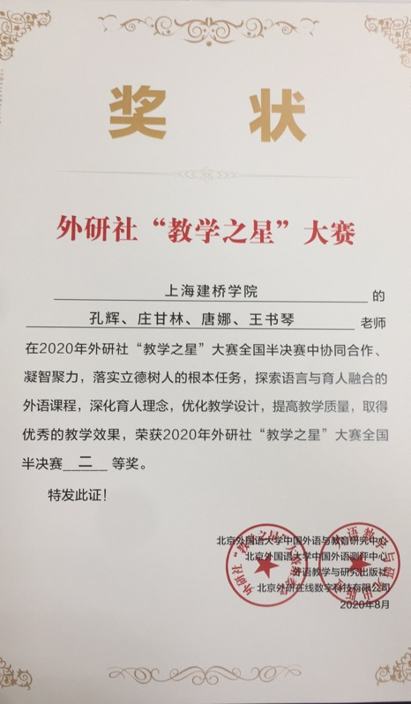
一、典型
树典型，献爱心弘扬师德榜样
1．助推“青教赛”。推优秀青年教师参加上海市青年教师教学大赛， 刘尔瑟老师参赛三等奖，和孔辉等6名外研社“教学之星”大赛全国复赛特等奖。
2.选树典型，弘扬师德师风。协同校工会组织评选我校“心中好老师”、建桥“匠心典范”。充分发扬德高、艺高、严谨、专注、持恒的优秀师德师风和先进典型的示范引领作用。
3.捐款。组织全院教师支援疫区捐款一万多元，教师们用实际行动诠释雷锋精神，践行社会主义核心价值观，弘扬师德榜样。
。
SJQU

Slide 5
二、
关爱
关心教职工子女成长
1.以评选表彰为契机，弘扬先进典型。开展2019-2020年度上海市、教育系统和学校“三八红旗手（集体）”的创建和申报工作，组织评选推荐学校三八红旗手，刘晓霓老师被评为三八红旗手。
2.以“六一”节为契机，打造亲子文化。组织参加校“建桥宝贝 梦想起航”嘉年华活动.
3.关心教职工子女成长，解除家长后顾之忧。积极和校工会一起协调临港冰厂田幼儿园、海音幼儿园、临港明珠小学、临港建平小学、上中东校等学校，为教工子女的入园、入学提供帮助，今年帮助4位教师子女申请就读上幼儿园、小学。
。
SJQU

Slide 6
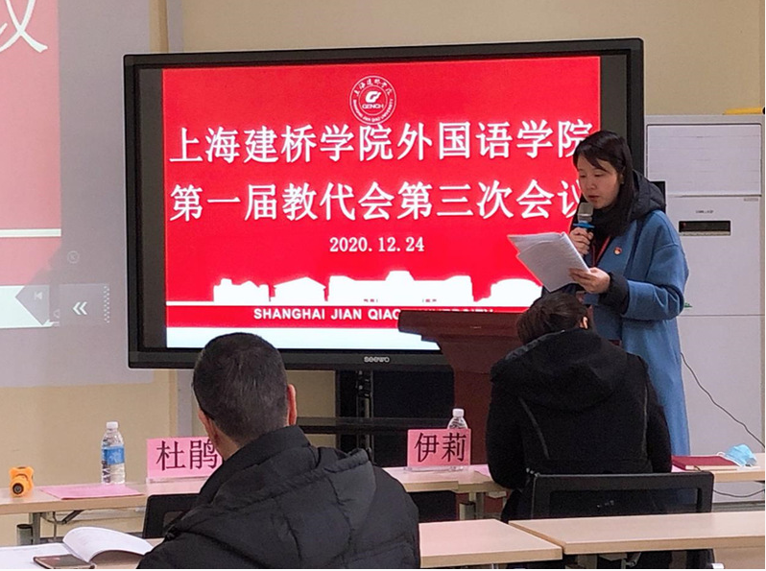
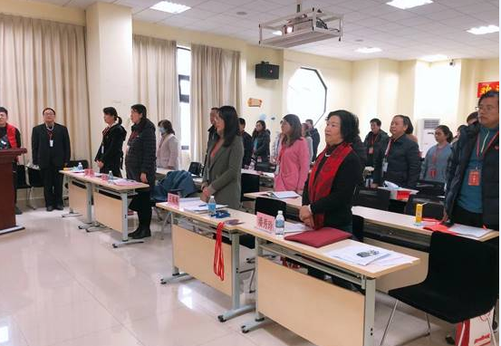
求真务实，加强学校民主管理
继续坚持实行院务公开民主管理制度。今年，我们举行二级教代会。代表们听取并审议了《院长工作报告》、《书记工作报告》，以及《工会工作报告》。随后，与会代表围绕学院制定的《外国语学院新媒体平台管理办法》、《外国语学院教学管理规定》等5项管理规定进行了分组讨论，各抒己见，积极建言献策，最后表决一致通过了5项管理规定。学院的考勤、考核、等各项制度进行了完善，使其更加适合学院院的具体情况。全面调动了全体教工的积极性，增强了教职工参与民主管理学校的意识,加强了学院的民主建设。
三、求真
务实
SJQU

Slide 7
关爱帮扶，做好职工保障工作
四、帮扶
1.认真做好常规服务保障工作。为教职工办理了“新华保险基本医疗保障险”。为15名新进教职工办理了工会会员服务卡。为全院教职工发放生日蛋糕慰问券；组织好端午节、中秋节、重阳节、春节四大传统节日的慰问工作.
2.做好退休教师工作。邀请重阳节“老同志”回校活动，院工会都分别为老同志安排了温馨的座谈会，院领导向老同志们汇报了学院发展近况，深得老同志们欢迎，组织参观我校雷锋纪念馆等。
3、关心生活困难及离退休教师生活。探望病患：凡是知道教职工(含离退休教师)本人，或者骨干教师的家人患病住院的，都前往医院或家里看望和安抚，帮助病人消除思想顾虑，尽早恢复身体的康复。慰问丧事：遇到教职工本人或直系家属作古，工会都能发放慰问金，并发动所在工会小组主动给予关心，帮助解决善后事宜看望在职和退休住院的老师送温暖活动。
SJQU

Slide 8
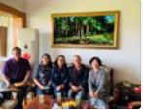
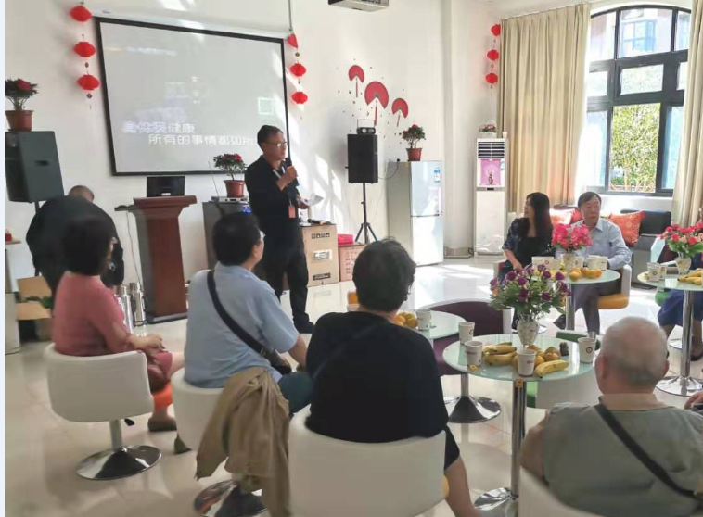
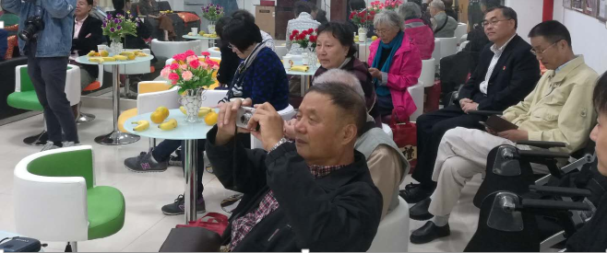
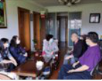
情暖人心，积极开展好送温暖活动
情暖
人心
SJQU

Slide 9
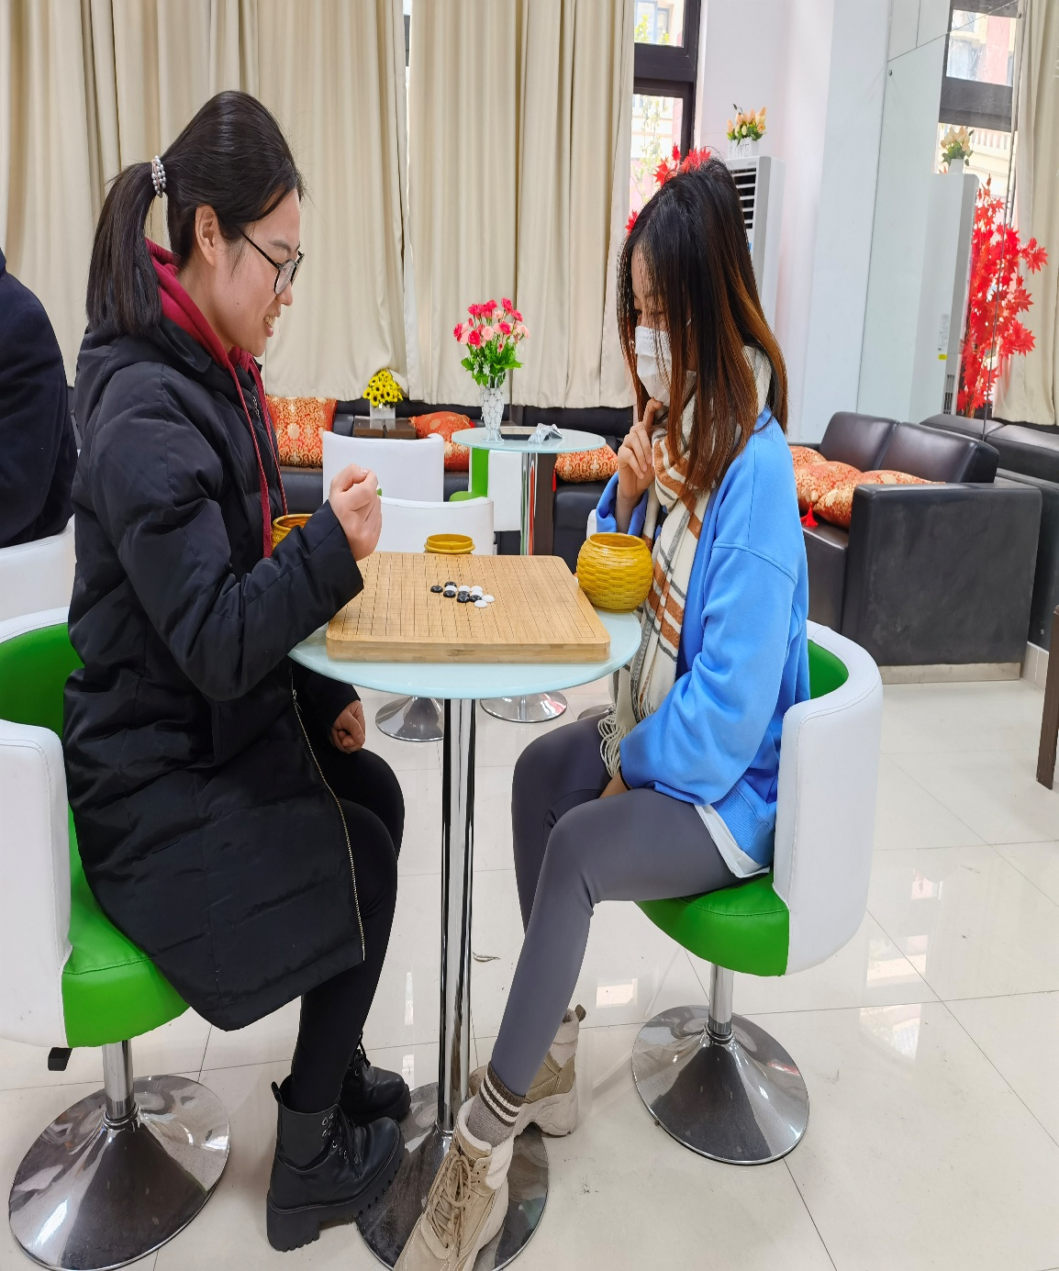
五、活动
  积极开展各项活动 丰富教职工生活
为了进一步，丰富教职工的课余生活，积极主动地开展形式多样的文娱和体育活动。
1.积极组织职工参加乒乓球比赛，插花、健步走、心理健康讲座等活动，坚持每周三、四、五开放教工温馨小家，让教职工感受到课余活动放松心情。
2.鼓励参加上海建桥学院教工合唱团。董显洋、贺亚茹、马丽、谭湘蓉张丽娟5名老师上海建桥学院教工合唱团成员。
3、为教工小家添置了2部按摩椅、点歌机、音箱、扑克、象棋、围棋、跳棋等娱乐设施。疫情防疫学院工会专门为112名教职工定制有外院标志的每人50个口罩。
SJQU

Slide 10
1. 加强工会自身建设，进一步发挥广大工会会员的作用
2. 继续做好送温暖工程
3加强工会工作理论知识的学习和各项政策的把握，进一步提升服务意识、履职能力和工作水平
4、加强党委对工会领导，针对外国语学院女教工人数较多的特点，加强对女教工权益的关心，发挥党委的引领作用，更好地为学校和学院发展作出贡献。
六、明年工作计划
SJQU

Slide 11

谢谢大家！新年愉快！
SJQU

